Slide 1

BÁO CÁO MÔN KHAI PHÁ DỮ LIỆU
HỆ THỐNG
KHUYẾN NGHỊ PHIM
MOVIE RECOMMENDATION SYSTEM
Giảng viên hướng dẫn: Vũ Thị Hạnh
Sinh viên: Nguyễn Thị Yến Ngọc
Trần Nguyễn Diễm Hạnh
Cao Thị Ngọc Luyến
Lớp: S26-65CNTT
PHÂN HIỆU TRƯỜNG ĐẠI HỌC THỦY LỢI

Slide 2
1. Mục tiêu và phạm vi
Mục tiêu
Dữ liệu
Phương pháp
Phân tích lịch sử đánh giá và thông tin phim để đề xuất phim phù hợp.
MovieLens hơn 26 triệu lượt đánh giá, kết hợp metadata từ TMDB.
SVD, TF-IDF, Sentence-Transformers, Hybrid và Two-Stage LightGBM.
Chỉ số đánh giá
• RMSE, MAE: đo sai số dự đoán điểm đánh giá.
• Hit Rate@10, NDCG@10: đo chất lượng xếp hạng Top-10.

Slide 3
2. Dữ liệu và tiền xử lý
ratings.csv
movies_metadata.csv
keywords.csv
credits.csv
links.csv
Lịch sử đánh giá
Tên, thể loại, mô tả
Từ khóa chủ đề
Diễn viên, đạo diễn
Liên kết mã phim
Các bước chính
01 Làm sạch
02 Hợp nhất
Kiểm tra thiếu, trùng lặp, mã không hợp lệ.
Liên kết MovieLens–TMDB qua links.csv.
03 Lọc K-Core
04 Chia dữ liệu
≥ 20 đánh giá/người dùng; ≥ 10 đánh giá/phim.
Train 79,74% • Validation 9,96% • Test 10,30%.
Sau K-Core: 24.772.320 lượt đánh giá • 166.379 người dùng • 21.158 phim

Slide 4
3. Các mô hình được triển khai
Collaborative Filtering sử dụng SVD
Content-Based Filtering sử dụng TF-IDF
Deep Semantic Embeddings sử dụng Sentence-Transformers
Học sở thích tiềm ẩn từ lịch sử rating.
So sánh từ khóa, thể loại và mô tả phim.
Biểu diễn ý nghĩa ngữ nghĩa của phim.
Hybrid Fixed
Hybrid Adaptive Alpha
Two-Stage + LightGBM
Kết hợp SVD và ngữ nghĩa với α = 0,7.
Điều chỉnh α theo số lượt đánh giá.
Tạo ứng viên rồi xếp hạng lại.
Mục tiêu cuối: tăng độ phù hợp và chất lượng sắp xếp danh sách phim đề xuất.

Slide 5
4. Model 1 – Collaborative Filtering (SVD)
Cấu hình
• Tạo ma trận người dùng – phim từ các rating.
• Phân rã ma trận để học vector đặc trưng tiềm ẩn của người dùng và phim.
• Dùng SGD cập nhật tham số để giảm sai số dự đoán.
• Dự đoán rating cho phim chưa đánh giá, sau đó xếp hạng.
n_factors = 50
n_epochs = 15
lr_all = 0,005
reg_all = 0,02
Kết quả
RMSE = 0,7940
MAE = 0,5977
Ưu điểm: học được sở thích tiềm ẩn. Hạn chế: khó xử lý người dùng/phim mới và không trực tiếp hiểu nội dung.

Slide 6
5. Model 2&3 - Content-Based Filtering & Deep Semantic Embeddings (dựa trên nội dung)
TF-IDF + Cosine Similarity
Sentence-Transformers
• Biến tên, thể loại, từ khóa, diễn viên và mô tả thành vector.
• So sánh mức độ trùng khớp từ vựng.
• Toy Story 2 tương đồng 0,376 với Toy Story.
• Dùng all-MiniLM-L6-v2 tạo embedding 384 chiều.
• Nhận diện gần nhau về ý nghĩa, dù từ ngữ khác nhau.
• Toy Story 3 đạt 0,8484 với Toy Story.
So sánh nhanh
TF-IDF
Embedding ngữ nghĩa
Phụ thuộc từ khóa và chất lượng metadata.
Hiểu ý nghĩa từ khoá tốt hơn

Slide 7
6. Model 4 - Hybrid
Hybrid Fixed
Hybrid Adaptive Alpha
α = 0,7
70% điểm SVD + 30% điểm Semantic
Trọng số giống nhau cho mọi người dùng.
Trọng số thay đổi theo số lượt đánh giá.
Ít tương tác: ưu tiên nội dung ngữ nghĩa.
Nhiều tương tác: tăng trọng số SVD.

Slide 8
7. Model 5 - Two-Stage Recommendation Pipeline
Giai đoạn 1
Candidate Generation
• Popularity: Top 80
• Semantic: Top 80
• Bổ sung ứng viên từ SVD
Giai đoạn 2
Đầu ra
LightGBM LambdaRank
Xếp hạng ứng viên bằng 11 đặc trưng.
Danh sách Top phim phù hợp.
Đặc trưng quan trọng
Đa dạng hóa MMR
movie_log_count (23,20%)
genre_match_score (20,60%)
diff_svd_movie (9,73%)
Cân bằng độ phù hợp (λ = 0,7) và tính mới mẻ (0,3), giảm phim quá giống nhau trong danh sách.

Slide 9
8. Kết quả thực nghiệm
Mô hình | Hit Rate@10 | NDCG@10
Content TF-IDF | 18,33% | 0,0871
Semantic (Sentence-BERT) | 14,67% | 0,0591
SVD | 39,67% | 0,2328
Hybrid Fixed (α = 0,7) | 38,67% | 0,2239
Hybrid Adaptive Alpha | 38,67% | 0,2436
Two-Stage LightGBM | 83,00% | 0,5649
Two-Stage LightGBM tốt nhất: Hit Rate@10 = 83,00%; NDCG@10 = 0,5649.

Slide 10
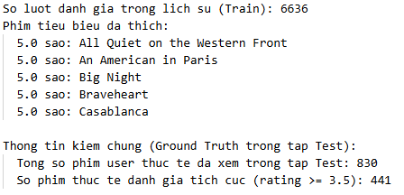
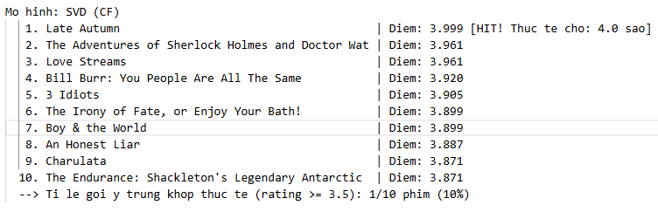
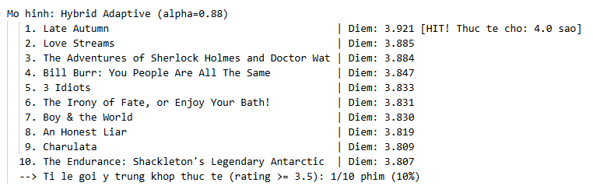
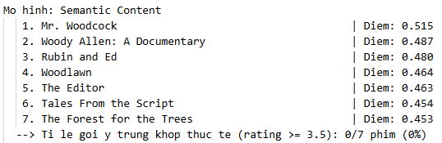

Slide 11
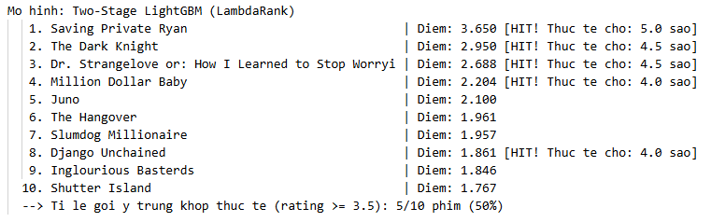
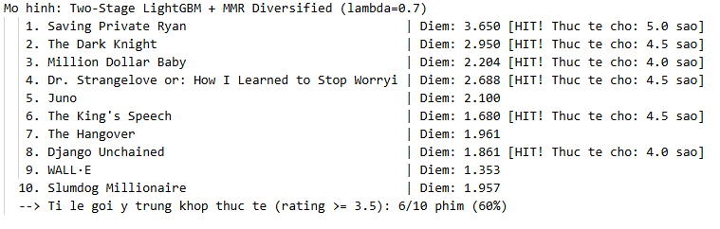

Slide 12
9. Kết luận
• Đã xây dựng quy trình tiền xử lý dữ liệu MovieLens kết hợp TMDB.
• Triển khai và so sánh 6 mô hình khuyến nghị phim.
• Two-Stage LightGBM đạt kết quả xếp hạng cao nhất trong thực nghiệm.
• Hạn chế còn lại: dữ liệu thưa, phụ thuộc metadata.
CẢM ƠN CÔ VÀ CÁC BẠN ĐÃ LẮNG NGHE
Nguyễn Thị Yến Ngọc • Trần Nguyễn Diễm Hạnh • Cao Thị Ngọc Luyến

